Slide 1
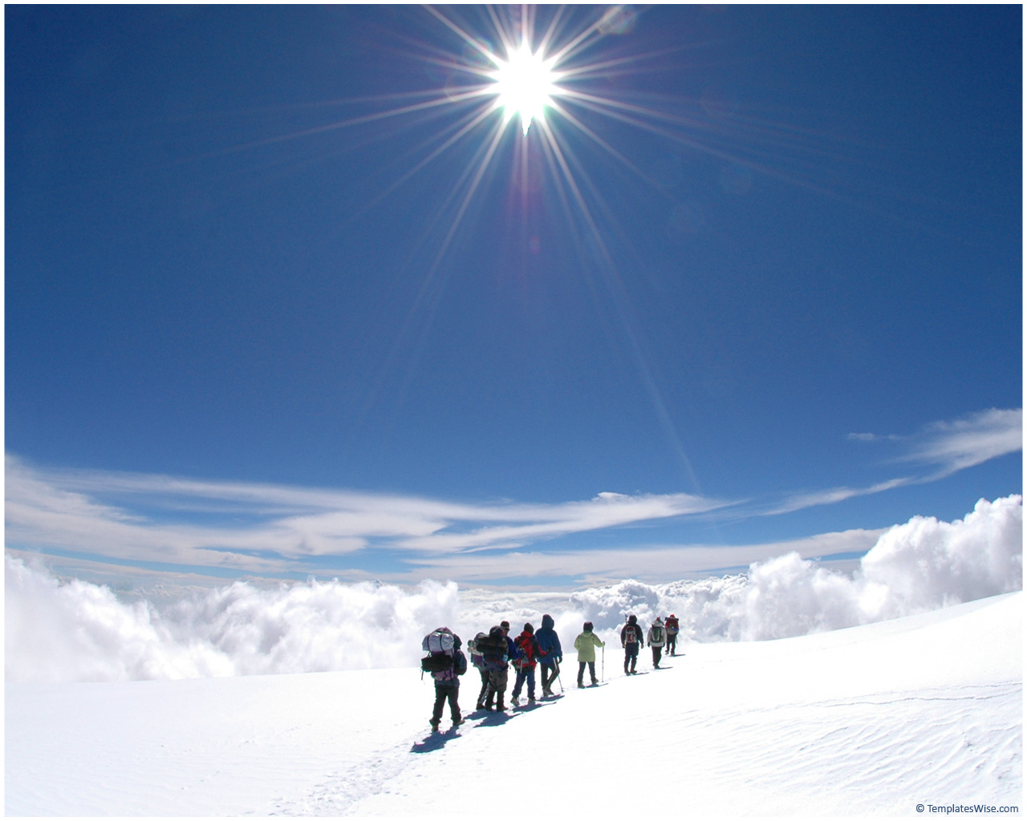

حاجة الإنسان إلى عقيدة اليوم الآخر
كتاب زاد الأخيار الجزء الثاني

Slide 2
اليوم الآخر
هو يوم القيامة الذي يبعث الناس فيه للحساب والجزاء

Slide 3
الإيمان باليوم الآخر يقتضي :
1- الإيمان بالبعث :

Slide 4
قال الله تبارك وتعالى :
( يَوْمَ نَطْوِي السَّمَاء كَطَيِّ السِّجِلِّ لِلْكُتُبِ كَمَا بَدَأْنَا أَوَّلَ خَلْقٍ نُّعِيدُهُ وَعْدًا عَلَيْنَا إِنَّا كُنَّا فَاعِلِينَ ﴿ 104﴾ ) الأنبياء .
وقال النبي صلى الله عليه وسلم :
« يُحْشَرُ النَّاسُ يَوْمَ الْقِيَامَةِ حُفَاةً عُرَاةً غُرْلاً » متفق عليه .

Slide 5
فالبعث حق ثابت في الكتاب والسنة
( وَإِذْ قَالَ إِبْرَاهِيمُ رَبِّ أَرِنِي كَيْفَ تُحْيِي الْمَوْتَى قَالَ أَوَلَمْ تُؤْمِن قَالَ بَلَى وَلَكِن لِّيَطْمَئِنَّ قَلْبِي قَالَ فَخُذْ أَرْبَعَةً مِّنَ الطَّيْرِ فَصُرْهُنَّ إِلَيْكَ ثُمَّ اجْعَلْ عَلَى كُلِّ جَبَلٍ مِّنْهُنَّ جُزْءًا ثُمَّ ادْعُهُنَّ يَأْتِينَكَ سَعْيًا وَاعْلَمْ أَنَّ اللّهَ عَزِيزٌ حَكِيمٌ ﴿260﴾ ) البقرة .
( أَوْ كَالَّذِي مَرَّ عَلَى قَرْيَةٍ وَهِيَ خَاوِيَةٌ عَلَى عُرُوشِهَا قَالَ أَنَّىَ يُحْيِي هََذِهِ اللّهُ بَعْدَ مَوْتِهَا فَأَمَاتَهُ اللّهُ مِئَةَ عَامٍ ثُمَّ بَعَثَهُ قَالَ كَمْ لَبِثْتَ قَالَ لَبِثْتُ يَوْمًا أَوْ بَعْضَ يَوْمٍ قَالَ بَل لَّبِثْتَ مِئَةَ عَامٍ فَانظُرْ إِلَى طَعَامِكَ وَشَرَابِكَ لَمْ يَتَسَنَّهْ وَانظُرْ إِلَى حِمَارِكَ وَلِنَجْعَلَكَ آيَةً لِّلنَّاسِ وَانظُرْ إِلَى العِظَامِ كَيْفَ نُنشِزُهَا ثُمَّ نَكْسُوهَا لَحْمًا فَلَمَّا تَبَيَّنَ لَهُ قَالَ أَعْلَمُ أَنَّ اللّهَ عَلَى كُلِّ شَيْءٍ قَدِيرٌ ﴿259﴾ ) البقرة

Slide 6
الإيمان باليوم الآخر يقتضي :
2- الإيمان بالحساب والجـزاء :

Slide 7
قال الله تبارك وتعالى :
( إِنَّ إِلَيْنَا إِيَابَهُمْ ﴿25﴾ ثُمَّ إِنَّ عَلَيْنَا حِسَابَهُمْ ﴿26﴾ ) الغاشية .
وقال الله تبارك وتعالى :
( وَنَضَعُ الْمَوَازِينَ الْقِسْطَ لِيَوْمِ الْقِيَامَةِ ) الأنبياء 47.

Slide 8
الإيمان باليوم الآخر يقتضي :
3- الإيمان بالجنة والنار :

Slide 9
قال الله تبارك وتعالى :
( إِنَّ الَّذِينَ كَفَرُوا مِنْ أَهْلِ الْكِتَابِ وَالْمُشْرِكِينَ فِي نَارِ جَهَنَّمَ خَالِدِينَ فِيهَا أُوْلَئِكَ هُمْ شَرُّ الْبَرِيَّةِ ﴿6﴾ إِنَّ الَّذِينَ آمَنُوا وَعَمِلُوا الصَّالِحَاتِ أُوْلَئِكَ هُمْ خَيْرُ الْبَرِيَّةِ ﴿7﴾ جَزَاؤُهُمْ عِندَ رَبِّهِمْ جَنَّاتُ عَدْنٍ تَجْرِي مِن تَحْتِهَا الْأَنْهَارُ خَالِدِينَ فِيهَا أَبَدًا رَّضِيَ اللَّهُ عَنْهُمْ وَرَضُوا عَنْهُ ذَلِكَ لِمَنْ خَشِيَ رَبَّهُ ﴿8﴾ ) البينة .

Slide 10
يلتحق بالإيمان باليوم الآخر الإيمان بكل ما يكون بعد الموت :
أ - فتنة القبر :
( يُثَبِّتُ اللّهُ الَّذِينَ آمَنُواْ بِالْقَوْلِ الثَّابِتِ فِي الْحَيَاةِ الدُّنْيَا وَفِي الآخِرَةِ وَيُضِلُّ اللّهُ الظَّالِمِينَ وَيَفْعَلُ اللّهُ مَا يَشَاء ﴿27﴾ ) إبراهيم.

Slide 11
يلتحق بالإيمان باليوم الآخر الإيمان بكل ما يكون بعد الموت :
ب - عذاب القبر :
( النَّارُ يُعْرَضُونَ عَلَيْهَا غُدُوًّا وَعَشِيًّا وَيَوْمَ تَقُومُ السَّاعَةُ أَدْخِلُوا آلَ فِرْعَوْنَ أَشَدَّ الْعَذَابِ ﴿46﴾ ) غافر.

Slide 12
نتائج إنكار اليوم الآخر :
1 – أنه يحسب نفسه حرا لا تبعة عليه :
( أَيَحْسَبُ الْإِنسَانُ أَن يُتْرَكَ سُدًى ﴿36﴾ ) القيامة.

Slide 13
نتائج إنكار اليوم الآخر :
2 – أنه يرى ظاهر الحياة ولا يرى حقيقة النتائج فيظن النتائج في الدنيا فقط :
( فَخَرَجَ عَلَى قَوْمِهِ فِي زِينَتِهِ قَالَ الَّذِينَ يُرِيدُونَ الْحَيَاةَ الدُّنيَا يَا لَيْتَ لَنَا مِثْلَ مَا أُوتِيَ قَارُونُ إِنَّهُ لَذُو حَظٍّ عَظِيمٍ ﴿79﴾ وَقَالَ الَّذِينَ أُوتُوا الْعِلْمَ وَيْلَكُمْ ثَوَابُ اللَّهِ خَيْرٌ لِّمَنْ آمَنَ وَعَمِلَ صَالِحًا وَلَا يُلَقَّاهَا إِلَّا الصَّابِرُونَ ﴿80﴾ ) القصص.

Slide 14
نتائج إنكار اليوم الآخر :
3 – من المحال أن يقبل الحق لأنه يرى العاجلة هي الصحيحة وغيرها باطل :
( سَأَصْرِفُ عَنْ آيَاتِيَ الَّذِينَ يَتَكَبَّرُونَ فِي الأَرْضِ بِغَيْرِ الْحَقِّ وَإِن يَرَوْاْ كُلَّ آيَةٍ لاَّ يُؤْمِنُواْ بِهَا وَإِن يَرَوْاْ سَبِيلَ الرُّشْدِ لاَ يَتَّخِذُوهُ سَبِيلاً وَإِن يَرَوْاْ سَبِيلَ الْغَيِّ يَتَّخِذُوهُ سَبِيلاً ذَلِكَ بِأَنَّهُمْ كَذَّبُواْ بِآيَاتِنَا وَكَانُواْ عَنْهَا غَافِلِينَ ﴿146﴾ ) الأعراف.

Slide 15
آثار الإيمان اليوم الآخر :
1 – حجز الإنسان عن المعاصي :
( وَالَّذِينَ هُم مِّنْ عَذَابِ رَبِّهِم مُّشْفِقُونَ ﴿27﴾ ) المعارج .

Slide 16
آثار الإيمان اليوم الآخر :
2 – المسارعة إلى العمل الصالح والطاعة :
( وَسَارِعُواْ إِلَى مَغْفِرَةٍ مِّن رَّبِّكُمْ وَجَنَّةٍ عَرْضُهَا السَّمَاوَاتُ وَالأَرْضُ أُعِدَّتْ لِلْمُتَّقِينَ ﴿133﴾ ) آل عمران .

Slide 17
آثار الإيمان اليوم الآخر :
3 – بذل النفس والمال في سبيل الله :
( إِنَّ اللّهَ اشْتَرَى مِنَ الْمُؤْمِنِينَ أَنفُسَهُمْ وَأَمْوَالَهُم بِأَنَّ لَهُمُ الجَنَّةَ ) التوبة 111.

Slide 18
آثار الإيمان اليوم الآخر :
3 – بذل النفس والمال في سبيل الله :
قالت الخنساء رضي الله عنها عندما أخبرت بمقتل أبنائها الأربعة في معركة القادسية :
” الحمد لله الذي شرفني بقتلهم وأرجو من ربي أن يجمعني بهم في مستقر رحمته ”

Slide 19
آثار الإيمان اليوم الآخر :
4 – الصبر على المصائب :
( إِنَّمَا يُوَفَّى الصَّابِرُونَ أَجْرَهُم بِغَيْرِ حِسَابٍ ) الزمر 10 .

Slide 20
آثار الإيمان اليوم الآخر :
5 – الحذر من إيذاء الآخرين :
عَنْ أَبِى هُرَيْرَةَ رضي الله عنه أَنَّ رَسُولَ اللَّهِ -صلى الله عليه وسلم- قَالَ « أَتَدْرُونَ مَا الْمُفْلِسُ ». قَالُوا الْمُفْلِسُ فِينَا مَنْ لاَ دِرْهَمَ لَهُ وَلاَ مَتَاعَ. فَقَالَ « إِنَّ الْمُفْلِسَ مِنْ أُمَّتِى يَأْتِى يَوْمَ الْقِيَامَةِ بِصَلاَةٍ وَصِيَامٍ وَزَكَاةٍ وَيَأْتِى قَدْ شَتَمَ هَذَا وَقَذَفَ هَذَا وَأَكَلَ مَالَ هَذَا وَسَفَكَ دَمَ هَذَا وَضَرَبَ هَذَا فَيُعْطَى هَذَا مِنْ حَسَنَاتِهِ وَهَذَا مِنْ حَسَنَاتِهِ فَإِنْ فَنِيَتْ حَسَنَاتُهُ قَبْلَ أَنْ يُقْضَى مَا عَلَيْهِ أُخِذَ مِنْ خَطَايَاهُمْ فَطُرِحَتْ عَلَيْهِ ثُمَّ طُرِحَ فِى النَّارِ » رواه مسلم

Slide 21
أسئلة على الموضوع :
1 – ما الأمور الثلاثة التي يقتضيها الإيمان باليوم الآخر ؟
2 – ما نتائج إنكار الحياة الآخرة على الإنسان في حياته الدنيا ؟
3 – ما آثار الإيمان باليوم الآخر على النفس الإنسانية ؟
4 – هل تنتهي حياة الإنسان بانتهاء أجله ؟
5 – الذين ينكرون البعث يعيشون حياة شقاء وتعاسة في الدنيا قبل الآخرة اذكر صورا من هذه التعاسة التي يعيشها هؤلاء ؟

